Slide 1
Ações da EAD nas políticas públicas de formação docente continuada
Caso: Formação em TIC para 25.000 professores da Rede Estadual da Bahia
Curitiba, 07.10.2014

Slide 2
Mediador:
Prof. Dr. Marcus Túlio de Freitas Pinheiro Coordenador de Pesquisa e Ensino de Pós-Graduação – UNEAD/UNEB
Debatedores:
Prof. Dr. Emanuel do Rosário Santos Nonato Coordenador de Extensão – UNEAD/UNEB Coordenador Geral do CATE – UNEAD/UNEB
Prof. Dr. Jader Cristiano Magalhães de Albuquerque Coordenador Administrativo-Financeiro – UNEAD/UNEB
Prof. MSc Márcio Freire Palmeira Coordenador de TI – UNEAD/UNEB

Slide 3
O Curso de Aperfeiçoamento em Tecnologias Educacionais (CATE) foi estruturado na modalidade a distancia com dois módulos de 90h (noventa horas), compondo um total de 180h (cento e oitenta horas) de curso para 31.163 professores da Rede Estadual de Educação da Bahia. Todo o processo formativo do curso se dá on line através do ambiente do curso sob o endereço www.avate.uneb.br. As inscrições dos professores elegíveis, conforme banco de dados disponibilizado pela SEC, se deu on line através do endereço www.cursote.uneb.br.

Slide 4
Premissas do Projeto:
Motivação
Parceiros
Fomento
Modelo Pedagógico

Slide 5
Motivação
Lei Estadual nº 13.185 de 01 de junho de 2014 estabelece normas para a promoção do magistério público do ensino fundamental e médio do Estado da Bahia para os anos de 2015 e 2016
Portaria SEC n° 5.449/2014 que institui e regulamenta o Curso de aperfeiçoamento em Tecnologias Educacionais no âmbito da SEC

Slide 6
Parceiros:
Secretaria da Educação do Estado da Bahia Superintendência de Pessoal – SUDEPE Instituto Anísio Teixeira – IAT
Universidade do Estado da Bahia Unidade Acadêmica de Educação a Distância – UNEAD Pró-Reitoria de Extensão – PROEX Gerência de Informática – GERINF

Slide 7
Fomento:
Secretaria da Educação do Estado da Bahia através do Instituto Anísio Teixeira
R$6.431.600,00

Slide 8
Modelo Pedagógico:
O Curso é ofertado a distância, tendo como elementos de mediação pedagógica:
a) os recursos e ferramentas do AVA – Ambiente Virtual de aprendizagem, estruturados de forma a provocar e potencializar a interação autônoma e o compartilhamento de conteúdos e experiências no AVA- Ambiente Virtual de Aprendizagem;

Slide 9
b) material didático auto-instrucional específico, produzido em diferentes formatos, em linguagem interativa e voltado à realidade da rede escolar do estado da Bahia;
c) atividades de construção do conhecimento, de caráter auto-avaliativo, que provoquem a reflexão sobre a prática e busca por caminhos concretos de intervenção.

Slide 10
De caráter formativo autônomo e em permanente articulação teórico - pratica, o presente curso é organizado por módulos e etapas, cada um constando de conteúdo definido especificamente neste Projeto e complementar, com nível seqüencial de aprofundamento.

Slide 11
Módulo 01
Etapa | Título (Carga horária) | Conteúdos/abordagem
1ª | As Tecnologias da Informação e da Comunicação (TIC) no contexto escolar (15h) | O Currículo e as TIC. Avaliação e as TIC.
2ª | Educação e Redes Sociais (15h) | Tecnologias educacionais livres e Recursos Educacionais Abertos (REA)..
3ª | O uso pedagógico das dos recursos Tecnológicos no cotidiano escolar (30h) | O Computador. O Tablet Educacional (ProInfo). A Lousa Digital. Projetor Interativo. SmartPhone. Tecnologias Assistivas
4ª | Educação e Conteúdos Digitais (30h) | Ambiente Educacional Web. TV Anísio Teixeira. Professor Web. Portal do Professor MEC. TV Escola.
Total | 90h

Slide 12
Segundo Módulo
Etapa |  | Conteúdos/abordagem
1ª | Currículo e avaliação: apropriação tecnológica, inovação e diversificação. (15h) | Inserção das TIC como forma de inovação e diversificação do currículo e da avaliação, no processo de ensino-aprendizagem.
2ª | Educação para a Diversidade e Inclusão. (15h) | Abordar temas que envolvam Diversidade e Inclusão a partir do uso e funcionalidade educacional das TIC.
3ª | Memória, Investigação científica e produção artística na perspectiva da prática pedagógica interdisciplinar. (30h) | Fornecer elementos para a elaboração da atividade de experimentação pedagógica escolhida, que contemple a interdisciplinaridade
4ª | Produção colaborativa e compartilhamento de material didático-pedagógico com uso de conteúdos digitais (30h) | Oferecer subsídios para produção e compartilhamento de material didático pedagógico com o uso de conteúdos digitais.
Total | 90h

Slide 13
 | Cronograma do primeiro módulo em 2014
Etapas | Julho |  | Agosto |  | Setembro |  | Outubro
 | 1ª Q | 2ª Q | 1ª Q | 2ª Q | 1ª Q | 2ª Q | 1ª Q | 2ª Q
1ª Etapa (15h) |  | 15h
2ª Etapa (15h) |  |  | 15h
3ª Etapa (30h) |  |  |  | 15h | 15h
4ª Etapa (30h) |  |  |  |  |  | 15h | 15h
Recuperação |  |  |  |  |  |  |  | X

Slide 14
 | Cronograma do segundo módulo em 2015
Etapas | Março |  | Abril |  | Maio |  | Junho
 | 1ª Q | 2ª Q | 1ª Q | 2ª Q | 1ª Q | 2ª Q | 1ª Q | 2ª Q
1ª Etapa (15h) | 15h
2ª Etapa (15h) |  | 15h
3ª Etapa (30h) |  |  | 15h | 15h
4ª Etapa (30h) |  |  |  |  | 15h | 15h
Recuperação

Slide 15
Comporão atividades avaliativas:
Construções autônomas individuais e coletivas a partir da discussão teórica de referencias apresentados no material didático (via fórum, wiki, postagem e outros recursos do AVA);
Elaboração de instrumentos de análise diagnóstica e reflexiva sobre a própria prática e a prática comum na educação brasileira;

Slide 16
Elaboração de projetos de intervenção direta na sua prática de sala de aula e/ou na escola e/ou no município onde atua;
Relatórios descritivos reflexivos sobre a aplicação dos projetos, recursos ou instrumentos elaborados no decorrer do curso;
Auto-avaliação orientada por instrumento específico.

Slide 17
Público
24.730 professores- cursistas (professores e coordenadores pedagógicos do quadro permanente em efetivo exercício) da Rede Estadual.
25.296 usuários no www.avate.uneb.br
470 monitores
8 supervisores
2 coordenadores pedagógicos

Slide 18
Arquitetura de Fomento
Princípio:
Contrato 88/2014 entre SEC/BA e UNEB
Execução pública bipartite;
Celeridade da Execução;
Complementaridade da infraestrutra da universidade;
Adequação ao orçamento da SEC-BA;

Slide 19
Arquitetura de Fomento

Slide 20
Distribuição de Pessoal
Princípios:
Foco da desenho pedagógico: Alinhamento com restrições adm-financeiras;
Centralidade na relação professor-monitor X Supervisor de monitoria e Conteudista;
Superação do Suporte técnico como gargalo;

Slide 21
Distribuição de Pessoal
Função | Total Pessoal | %
Coordenações | 8 | 1,6%
Professor Conteudista | 10 | 2,0%
Supervisor de Monitoria | 8 | 1,6%
Professor-monitor | 470 | 91,8%
Gestor de AVA | 7 | 1,4%
Assistentes tecnicos: Adm-Fin, Pedagogico e TI | 9 | 1,8%
Total | 512

Slide 22
Distribuição de recursos: Pessoal
Princípios:
Foco da desenho pedagógico;
Centralidade na relação professor-monitor X Supervisor de monitoria e Conteudista;
Superação do Suporte técnico como gargalo;

Slide 23
Distribuição de recursos: Pessoal

Slide 24
Cronograma de Desembolso
1º desembolso 20% do valor total após a assinatura do contrato e apresentação/aprovação do Produto (proposta técnica do Curso de Aperfeiçoamento em Tecnologias Educacionais).
2º desembolso 25% após realização da 1ª e 2ª etapas do primeiro módulo.
3º desembolso 05% após realização da 3ª e 4ª etapas do primeiro módulo e sua respectiva recuperação.

Slide 25
Cronograma de Desembolso
4º desembolso 20% após entrega dos relatórios do primeiro módulo e antes da realização da 1ª etapa do segundo módulo.
5° desembolso 25% após realização da 1ª e 2ª etapas do segundo módulo.
6° desembolso 05% após período de recuperação do segundo módulo, disponibilização de certificados e entrega de relatório final de atividades.

Slide 26
Coordenação de TI UNEAD
Gestores AVA
Programador Visual
Suporte de TI
Cadastramento de Coordenadores, Professores, Supervisores, Monitores e Cursistas
Configuração das ferramentas no ava
Manutenção e Backup a Base de Dados
Acompanhamento e monitoramento de desempenho de servidores
Criação Imagens Gráficas
Configuração das salas

Slide 27
Área onde são solicitadas informações sobre o curso, além de realizar atendimentos acadêmicos e auxilio para utilização do Ava.
Envio de planilhas de notas
Diálogo com a equipe de Supervisores
Tira dúvidas sobre o curso e sobre o processo de ensino
Conversas, dúvidas, sugestões, notas.
Módulo 1
13 Salas de cada disciplina
Cada sala dividida em 40 grupos
Cada grupo com 56 a 60 cursistas

Slide 28
Serviço gratuito oferecido pela Google no qual, ao ativar-se o serviço por intermédio de uma conta do Google, e ao cadastrar-se um site recebe-se um código para ser inserido na página cadastrada e, a cada exibição, estatísticas de visitação são enviadas ao sistema e apresentadas ao dono do site.

Slide 29
O Analytics é capaz de identificar:
Taxa de exibição e hit de uma página
Localização geográfica do visitante
Forma com a qual chegou na página (através de links de outros sites, buscadores ou diretamente pelo endereço)
Sistema operacional
Navegador
Navegador e sistema operacional combinados e suas versões
Resolução de tela
Java (linguagem de programação)
Reprodutor de flash instalado
Períodos diários, semanais, mensais e anuais.

Slide 30
Monitoramento de tráfego
Poderosa para tomada de decisões em negócios relacionados à Internet.

Slide 31
Monitora a atividade do visitante conforme ela acontece no site
Os dados são atualizados continuamente e cada exibição de página é informada segundos depois de ocorrer. O tempo real mostra: a) Número de pessoas em seu site neste momento; b) Suas localizações geográficas; c) As palavras-chave e os sites que deram referência; d) Quais páginas elas estão visualizando;

Slide 32
Locais

Slide 33
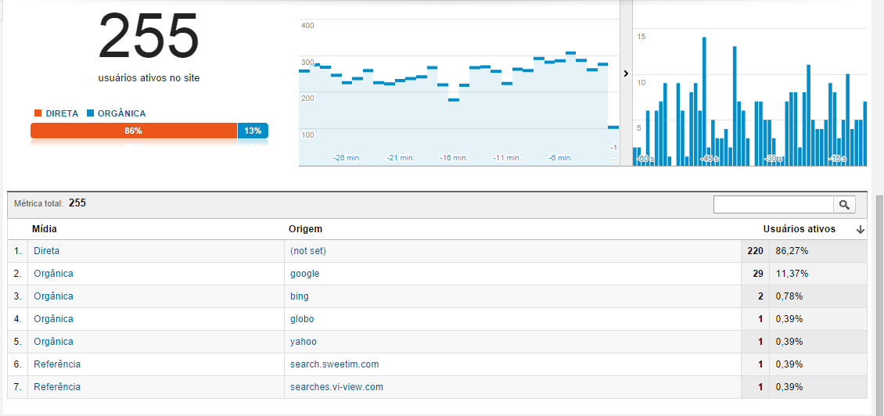
Tempo Real
Origens do Tráfego

Slide 34
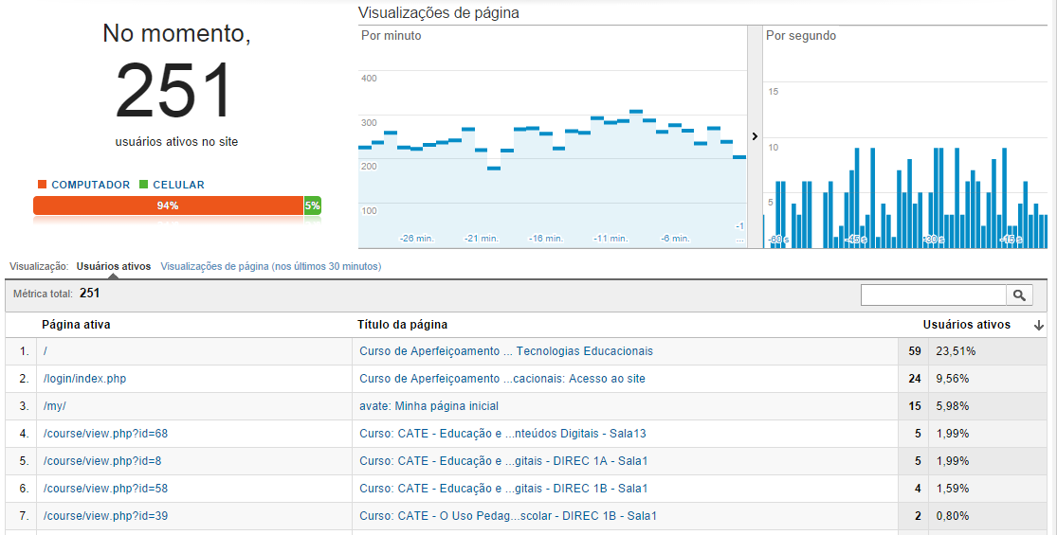
Conteúdo

Slide 35
Idioma
Item | Idioma | Sessões | Porcentagem de Sessões
1. | pt-br | 92.967 | 97,96%
2. | en-us | 1.024 | 1,08%
3. | pt-pt | 561 | 0,59%
4. | en | 154 | 0,16%
5. | c | 54 | 0,06%
6. | es | 24 | 0,03%
7. | en-gb | 20 | 0,02%
8. | it | 18 | 0,02%
9. | en-za | 14 | 0,01%
10. | de | 12 | 0,01%

Slide 36
País/Território
Item | País/Território | Sessões | Porcentagem de Sessões
1. | Brazil | 94.268 | 99,33%
2. | (not set) | 337 | 0,36%
3. | United States | 133 | 0,14%
4. | Portugal | 50 | 0,05%
5. | Germany | 19 | 0,02%
6. | Spain | 19 | 0,02%
7. | Bolivia | 13 | 0,01%
8. | India | 8 | 0,01%
9. | Chile | 7 | 0,01%
10. | Canada | 6 | 0,01%

Slide 37
Cidade
Item | Cidade | Sessões | Porcentagem de Sessões
1. | Salvador | 59.027 | 62,20%
2. | Feira de Santana | 7.001 | 7,38%
3. | Bahia | 5.553 | 5,85%
4. | Vitoria da Conquista | 3.321 | 3,50%
5. | Rio de Janeiro | 1.768 | 1,86%
6. | (not set) | 1.643 | 1,73%
7. | Guanambi | 1.490 | 1,57%
8. | Santo Antonio de Jesus | 1.020 | 1,07%
9. | Recife | 908 | 0,96%
10. | Caetite | 854 | 0,90%

Slide 38
Navegador - Desktop
Item | Navegador | Sessões | Porcentagem de Sessões
1. | Chrome | 58.242 | 61,37%
2. | Firefox | 20.459 | 21,56%
3. | Internet Explorer | 12.339 | 13,00%
4. | Android Browser | 1.756 | 1,85%
5. | Safari | 1.573 | 1,66%
6. | Opera | 393 | 0,41%
7. | Mozilla Compatible Agent | 55 | 0,06%
8. | Maxthon | 20 | 0,02%
9. | UC Browser | 14 | 0,01%
10. | Opera Mini | 13 | 0,01%

Slide 39
Sistema Operacional - Desktop
Item | Sistema Operacional | Sessões | Porcentagem de Sessões
1. | Windows | 87.277 | 91,97%
2. | Android | 4.706 | 4,96%
3. | iOS | 1.507 | 1,59%
4. | Linux | 726 | 0,77%
5. | Macintosh | 302 | 0,32%
6. | Windows Phone | 270 | 0,28%
7. | (not set) | 61 | 0,06%
8. | Chrome OS | 34 | 0,04%
9. | Series40 | 13 | 0,01%
10. | Firefox OS | 2 | 0,00%

Slide 40
Provedor de Serviços - Desktop
Item | Provedor de Serviços | Sessões | Porcentagem de Sessões
1. | telemar norte leste s.a. | 40.573 | 42,75%
2. | global village telecom | 18.076 | 19,05%
3. | net serviços de comunicação s.a. | 4.563 | 4,81%
4. | telefônica brasil s.a | 3.257 | 3,43%
5. | cia. de processamento de dados do estado da bahia | 2.675 | 2,82%
6. | universidade do estado da bahia | 1.661 | 1,75%
7. | mma acessorios e servicos de informatica ltda. | 1.233 | 1,30%
8. | tim celular s.a. | 1.088 | 1,15%
9. | claro s/a | 959 | 1,01%
10. | s. a. da silva junior | 722 | 0,76%

Slide 41
Sistema Operacional - Celular
Item | Sistema Operacional | Sessões | Porcentagem de Sessões
1. | Android | 4.706 | 69,95%
2. | iOS | 1.507 | 22,40%
3. | Windows Phone | 270 | 4,01%
4. | Windows | 222 | 3,30%
5. | Series40 | 13 | 0,19%
6. | (not set) | 6 | 0,09%
7. | Firefox OS | 2 | 0,03%
8. | MOT | 1 | 0,01%
9. | Nokia | 1 | 0,01%
1. | Android | 4.706 | 69,95%

Slide 42
Provedor de Serviços - Celular
Item | Provedor de Serviços | Sessões | Porcentagem de Sessões
1. | telemar norte leste s.a. | 2.270 | 33,74%
2. | global village telecom | 1.372 | 20,39%
3. | telefônica brasil s.a | 648 | 9,63%
4. | tim celular s.a. | 592 | 8,80%
5. | net serviços de comunicação s.a. | 390 | 5,80%
6. | claro s/a | 148 | 2,20%
7. | mma acessorios e servicos de informatica ltda. | 76 | 1,13%
8. | gd serviços internet ltda | 55 | 0,82%
9. | startnet comercio e servicos de informatica ltda | 33 | 0,49%
10. | digital telecomunica es ltda-me | 31 | 0,46%

Slide 43
Resolução da Tela
Item | Resolução da Tela | Sessões | Porcentagem de Sessões
1. | 768x1024 | 966 | 14,36%
2. | 360x592 | 766 | 11,39%
3. | 480x800 | 735 | 10,92%
4. | 320x534 | 571 | 8,49%
5. | 320x480 | 548 | 8,15%
6. | 360x640 | 455 | 6,76%
7. | 600x1024 | 282 | 4,19%
8. | 1280x800 | 275 | 4,09%
9. | 320x568 | 182 | 2,71%
10. | 1024x600 | 177 | 2,63%

Slide 44
Categoria de Dispositivo
Item | Categoria de Dispositivo | Sessões
1. | Tablet | 1.966(2,07%)
2. | Mobile | 4.762(5,02%)
3. | Desktop | 88.172(92,91%)

Slide 45
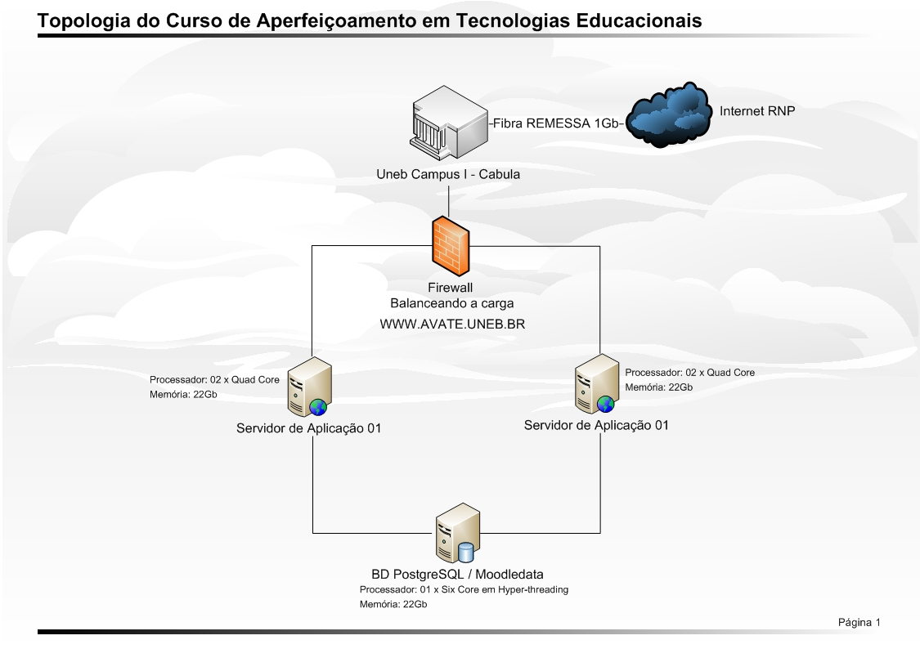

Slide 46
Coordenação da UNEAD
Unidade Acadêmica de Educação a Distância – UNEAD
PUSAI – Polo Universitário de Santo Amaro de Ipitanga
Rua dos Vereadores, s/n, Loteamento Jóquei Clube, Centro, Lauro de Freitas-BA, CEP: 42.700-000
Email: ofertasemipresencial@uneb.br
Tel.: + 55 71 3378-5757 – ramal 18

